Slide 1
Processing作业2
522432910026 许淼

Slide 2
行业PPT模板http://www.1ppt.com/hangye/
CONTENTS
目录
01
02
03
04
Sol LeWitt作品分析
概念构思
作品展示
github链接

Slide 3
Sol LeWitt作品分析
PART.01

Slide 4
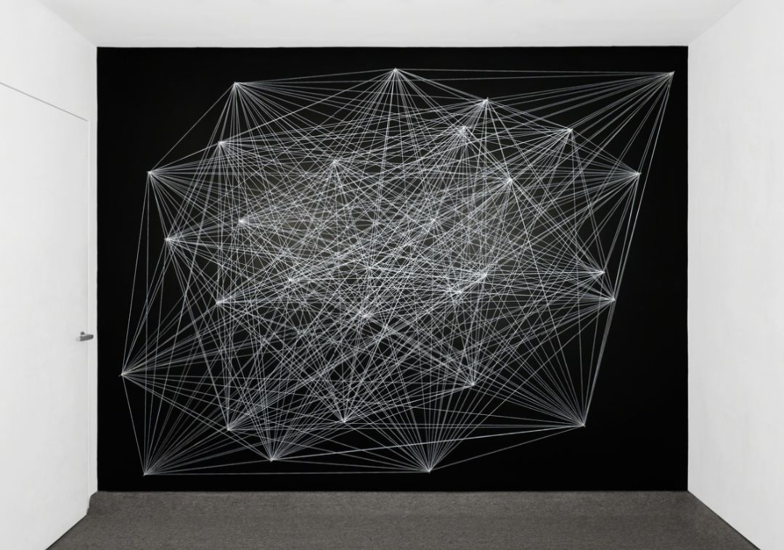
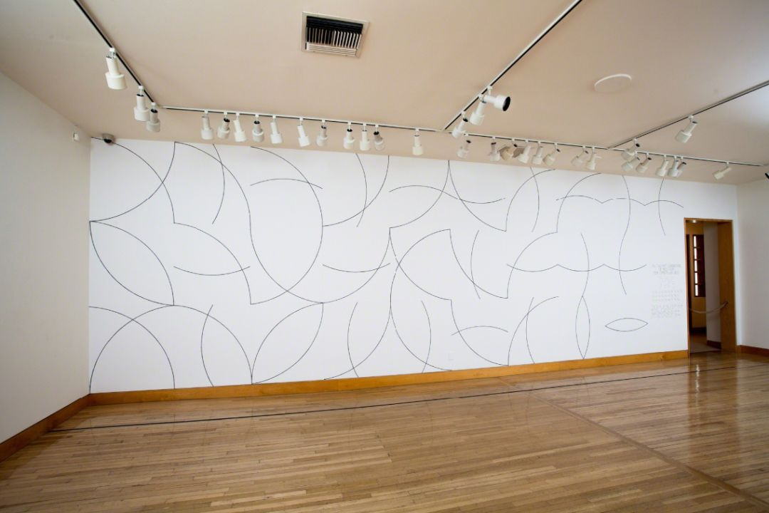
Sol LeWitt作品分析
作品赏析
Sol LeWitt的作品大多具有极简主义的特点，它将最基本的几何图形以几何级数进行增长和排列，最终形成充满魅力的作品。

Slide 5
概念构思
PART.02

Slide 6

概念构思
极简性
以“点”作为最基本且唯一的元素，进行图形创作。同时模仿沙画的特点。
复杂且规律的排列
将大量的点进行有规律的排列，形成优美顺滑的曲线
运动性
让点的位置不断改变，使图像看上去仿佛动了起来

Slide 7
作品展示
PART.03

Slide 8
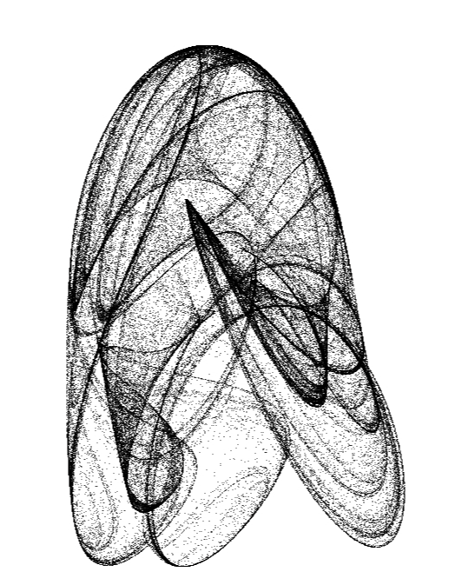
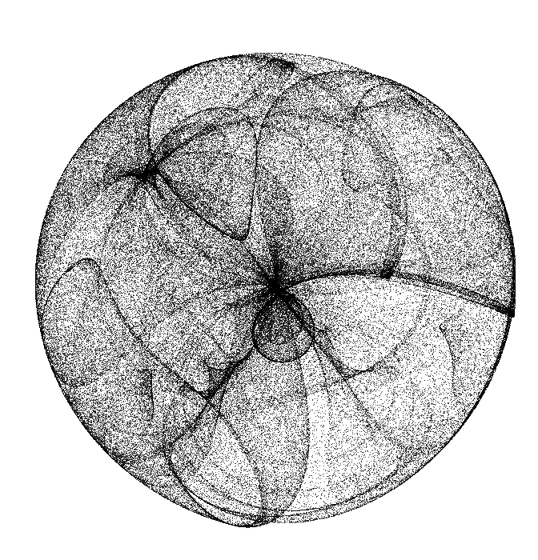
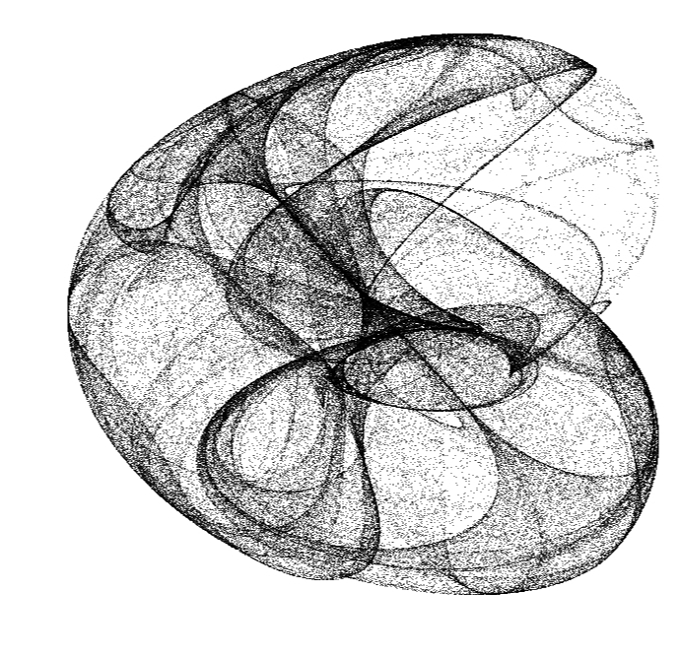
作品展示

Slide 9
github链接
PART.04

Slide 10
github链接
https://github.com/Redicest/Homework.git

Slide 11
谢谢观看
522432910026 许淼

